Slide 1
Tagung
Community nursing
Vom Projekt zur Routine - Kärnten
DGKP Doris Scheucher, Wien 5. Mai 2023

Slide 2
Projektaufbau
Projektphase 1- Projektvorlaufphase
Stadtsenatsantrag „Community Nursing Klagenfurt“
Projektstart 1.1.2022
Personalgenerierung
Administrative Tätigkeiten
IT - Ausstattung
https://de.freepik.com
Abteilung Soziales

Slide 3
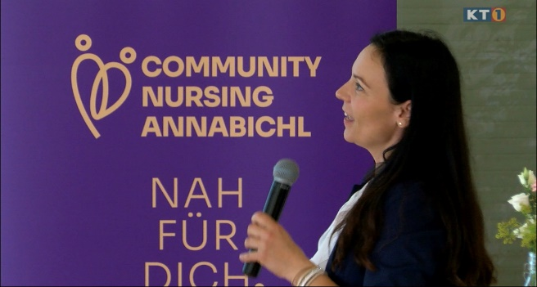
Projektaufbau
Projektphase 2- Projektstart
Aufbau pflegespezifisches Dokumentationssystem
Projektstrukturplan
Team Building - Rollenverteilung
Öffentlichkeitsarbeit
1. Meilenstein - Kick OFF Veranstaltung
1. Meilenstein- Kick OFF Veranstaltung
Abteilung Soziales

Slide 4
Projektaufbau
Projektphase 3 - Erhebungs-und Planungsphase
Windshield Survey
Bedarfserhebung zur Erkennung
ungedeckter Bedarfe
Darstellung der Ergebnisse
Planung gezielter Interventionen
Abteilung Soziales

Slide 5
Projektaufbau
Projektphase 4- Implementierung der Maßnahmen
Präventive Hausbesuche
Sprechstunden
Gesundheits- und Pflegestammtisch
Vorträge, Workshops – Gesundheitsförderung
Koordinations- und Vernetzungsarbeit
Abteilung Soziales

Slide 6
Routine der Projektarbeit (1/2)
Aktivitäten und Methoden
Tägliche Anfragen von Bürger*innen
Hausbesuche
Assessmentinstrumente
Dokumentationssystem mit Datenanalyse
Abteilung Soziales

Slide 7
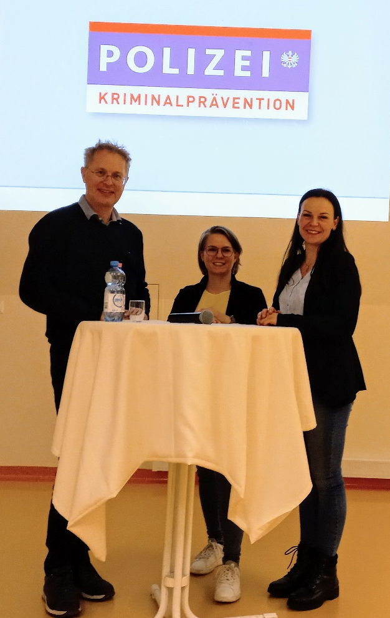
Routine der Projektarbeit (2/2)
Aktivitäten und Methoden
Gesundheits- und Pflegestammtisch
Sprechstunden
Vernetzungsarbeit
Öffentlichkeitsarbeit
Vortragsreihen
Vortrag zum Thema Cyberkriminalität
Abteilung Soziales

Slide 8
Einblick Bedarfs- sowie Datenerhebung
Darstellung der Ergebnisse
Instrument - quantitativer Fragebogen
Datenerhebung - ungedeckter Bedarfe
Darstellung mittels Diagramm
Priorisierung
Planung gezielter Interventionen
Abteilung Soziales

Slide 9
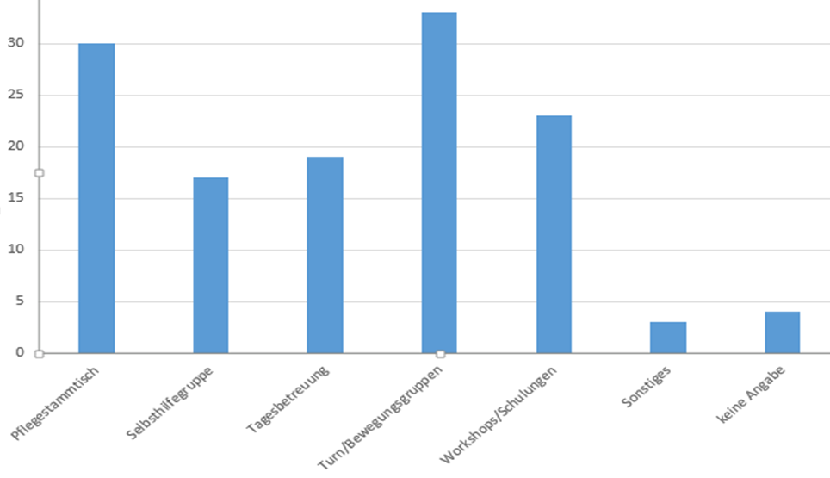
Darstellung der Ergebnisse mit gezielten Interventionen
Implementierung von Pflegestammtisch
Koordination und Vernetzungsarbeit
Angebote Workshops/Schulungen
Abteilung Soziales

Slide 10
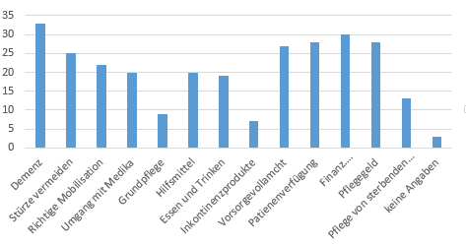
Darstellung der Ergebnisse mit gezielten Interventionen
Planung von gezielten Vorträgen und Workshops
Abteilung Soziales

Slide 11
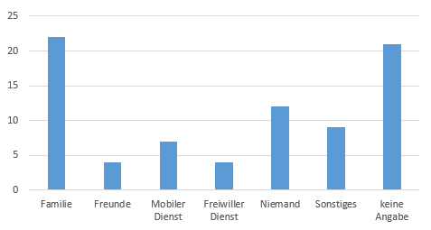
Darstellung der Ergebnisse mit gezielten Interventionen
Edukationsangebote für pflegende Angehörige
Abteilung Soziales

Slide 12
Highlights
Aktuelle Schwerpunkte im
Projekt:
„Community Nursing Klagenfurt“
Abteilung Soziales

